Slide 1
M42/O42
Integrale milieucontrole

Slide 2
Integrale milieucontrole
https://www.youtube.com/watch?v=XmLv1osr2TI

Slide 4
reguleringsketen

Slide 5
Zet in juiste volgorde

Slide 7
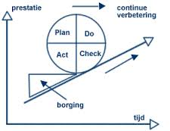

Slide 9
Notes:
De Wet algemene bepalingen omgevingsrecht (Wabo) regelt de omgevingsvergunning. De omgevingsvergunning is één geïntegreerde vergunning voor bouwen, wonen, monumenten, ruimte, natuur en milieu

Slide 12
Handhaving

